Slide 1
Final Report
第10組

Slide 2
目錄
一、貪吃蛇
三、工作分配
1.1 遊戲介紹
3.1 工作圖表
1.2 遊戲介面
3.2 工作分配
1.3 遊戲架構
二、踩地雷
四、心得報告
2.1 遊戲介紹
4.1 個人心得
2.2 遊戲介面
2.3 遊戲架構

Slide 3
一、貪吃蛇

Slide 4
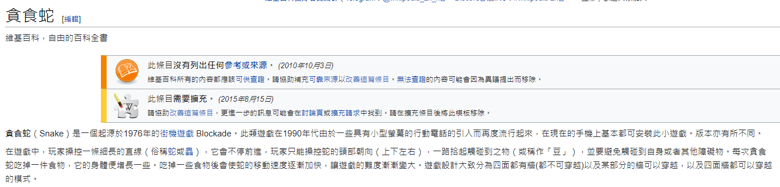
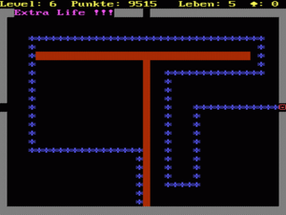
1.1 遊戲介紹
玩家操縱一條蛇的頭部(上下左右)，隨著吃到豆子身體變長，速度變快。
引用: https://zh.wikipedia.org/wiki/%E8%B4%AA%E9%A3%9F%E8%9B%87

Slide 5
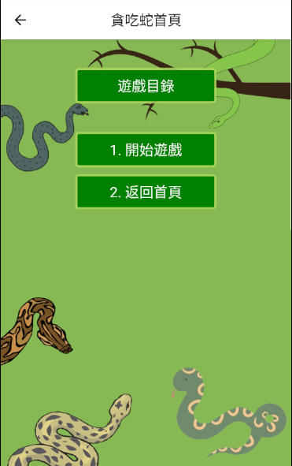
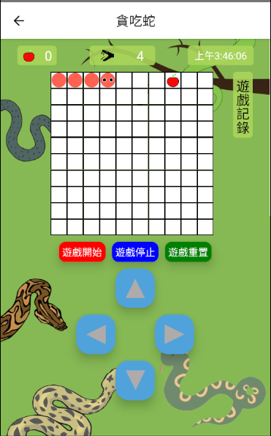
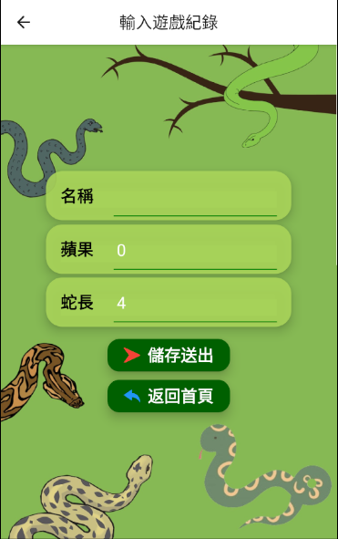
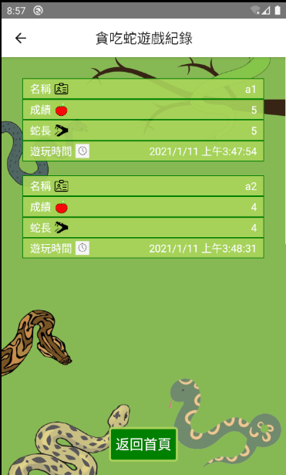
1.2 遊戲介面
01
02
03
首頁
遊戲畫面
填寫紀錄
04
遊戲紀錄

Slide 6







1.3 遊戲架構
01
02
03
格子
蛇
移動
遊戲背景
貪吃蛇走的路徑
遊戲主要人物
貪吃蛇
遊戲玩法
貪吃蛇移動
04
05
06
07
轉彎
豆子
變長
死亡
遊戲玩法
貪吃蛇改變方向
遊戲背景
隨機生成豆子
遊戲玩法
貪吃蛇吃到豆子變長
遊戲玩法
貪吃蛇撞到牆死掉

Slide 7
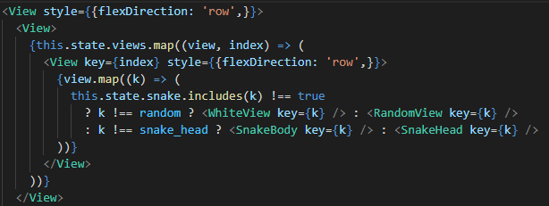
1.3.1 貪吃蛇格子
1 | 2 | 3 | 4 | 5 | 6 | 7 | 8 | 9 | 10
11 | 12 | 13 | 14 | 15 | 16 | 17 | 18 | 19 | 20
21 | 22 | 23 | 24 | 25 | 26 | 27 | 28 | 29 | 30
31 | 32 | 33 | 34 | 35 | 36 | 37 | 38 | 39 | 40
41 | 42 | 43 | 44 | 45 | 46 | 47 | 48 | 49 | 50
51 | 52 | 53 | 54 | 55 | 56 | 57 | 58 | 59 | 60
61 | 62 | 63 | 64 | 65 | 66 | 67 | 68 | 69 | 70
71 | 72 | 73 | 74 | 75 | 76 | 77 | 78 | 79 | 80
81 | 82 | 83 | 84 | 85 | 86 | 87 | 88 | 89 | 90
91 | 92 | 93 | 94 | 95 | 96 | 97 | 98 | 99 | 100
this.state.views
[ [ 1, 2, …,10],
[11,12,… 20],
.
.
.
[91,92,… 100] ]
二維陣列
第一層map
view[0] = [1, …, 10]
第二層map
k = [1, …, 10]
01
格子
遊戲背景
貪吃蛇走的路徑

Slide 8
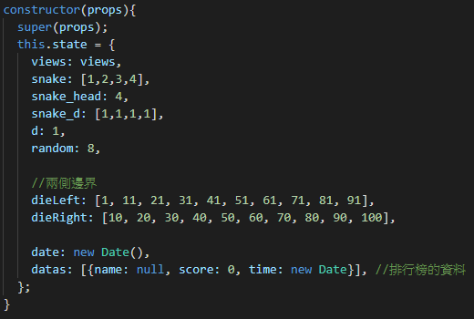
1.3.2 蛇
1 | 2 | 3 | 4 | 5 | 6 | 7 | 8 | 9 | 10
11 | 12 | 13 | 14 | 15 | 16 | 17 | 18 | 19 | 20
21 | 22 | 23 | 24 | 25 | 26 | 27 | 28 | 29 | 30
31 | 32 | 33 | 34 | 35 | 36 | 37 | 38 | 39 | 40
41 | 42 | 43 | 44 | 45 | 46 | 47 | 48 | 49 | 50
51 | 52 | 53 | 54 | 55 | 56 | 57 | 58 | 59 | 60
61 | 62 | 63 | 64 | 65 | 66 | 67 | 68 | 69 | 70
71 | 72 | 73 | 74 | 75 | 76 | 77 | 78 | 79 | 80
81 | 82 | 83 | 84 | 85 | 86 | 87 | 88 | 89 | 90
91 | 92 | 93 | 94 | 95 | 96 | 97 | 98 | 99 | 100
宣告一個陣列用來儲存蛇佔用的格子
一個變數用來儲存蛇頭的位置
02
蛇
遊戲主要人物
貪吃蛇

Slide 9
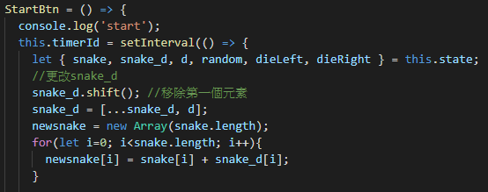
1.3.3 移動
1 | 2 | 3 | 4 | 5 | 6 | 7 | 8 | 9 | 10
11 | 12 | 13 | 14 | 15 | 16 | 17 | 18 | 19 | 20
21 | 22 | 23 | 24 | 25 | 26 | 27 | 28 | 29 | 30
31 | 32 | 33 | 34 | 35 | 36 | 37 | 38 | 39 | 40
41 | 42 | 43 | 44 | 45 | 46 | 47 | 48 | 49 | 50
51 | 52 | 53 | 54 | 55 | 56 | 57 | 58 | 59 | 60
61 | 62 | 63 | 64 | 65 | 66 | 67 | 68 | 69 | 70
71 | 72 | 73 | 74 | 75 | 76 | 77 | 78 | 79 | 80
81 | 82 | 83 | 84 | 85 | 86 | 87 | 88 | 89 | 90
91 | 92 | 93 | 94 | 95 | 96 | 97 | 98 | 99 | 100
宣告一個陣列用來儲存變化量
1 | 2 | 3 | 4
2 | 3 | 4 | 5
1 | 1 | 1 | 1
03
移動
遊戲玩法
貪吃蛇移動
1 | 1 | 1 | 1
1 | 1 | 1 | d

Slide 10
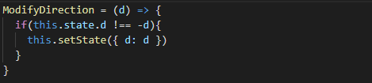
1.3.4 轉彎
1 | 2 | 3 | 4 | 5 | 6 | 7 | 8 | 9 | 10
11 | 12 | 13 | 14 | 15 | 16 | 17 | 18 | 19 | 20
21 | 22 | 23 | 24 | 25 | 26 | 27 | 28 | 29 | 30
31 | 32 | 33 | 34 | 35 | 36 | 37 | 38 | 39 | 40
41 | 42 | 43 | 44 | 45 | 46 | 47 | 48 | 49 | 50
51 | 52 | 53 | 54 | 55 | 56 | 57 | 58 | 59 | 60
61 | 62 | 63 | 64 | 65 | 66 | 67 | 68 | 69 | 70
71 | 72 | 73 | 74 | 75 | 76 | 77 | 78 | 79 | 80
81 | 82 | 83 | 84 | 85 | 86 | 87 | 88 | 89 | 90
91 | 92 | 93 | 94 | 95 | 96 | 97 | 98 | 99 | 100
宣告一個陣列用來儲存變化量
1 | 2 | 3 | 4
2 | 3 | 4 | 4+d
1 | 1 | 1 | d
04
轉彎
遊戲玩法
貪吃蛇改變方向
this.state.d = d
備註: 限制方向，比如左轉後再向右轉
1 | 1 | 1 | 1
1 | 1 | 1 | d

Slide 11

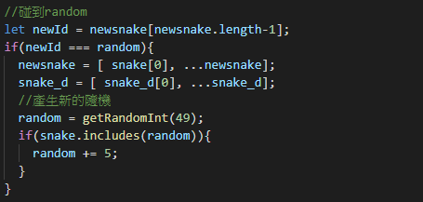
1.3.5 豆子
1 | 2 | 3 | 4 | 5 | 6 | 7 | 8 | 9 | 10
11 | 12 | 13 | 14 | 15 | 16 | 17 | 18 | 19 | 20
21 | 22 | 23 | 24 | 25 | 26 | 27 | 28 | 29 | 30
31 | 32 | 33 | 34 | 35 | 36 | 37 | 38 | 39 | 40
41 | 42 | 43 | 44 | 45 | 46 | 47 | 48 | 49 | 50
51 | 52 | 53 | 54 | 55 | 56 | 57 | 58 | 59 | 60
61 | 62 | 63 | 64 | 65 | 66 | 67 | 68 | 69 | 70
71 | 72 | 73 | 74 | 75 | 76 | 77 | 78 | 79 | 80
81 | 82 | 83 | 84 | 85 | 86 | 87 | 88 | 89 | 90
91 | 92 | 93 | 94 | 95 | 96 | 97 | 98 | 99 | 100
宣告一個變數用來儲存豆子位置
05
豆子
遊戲背景
隨機生成豆子
隨機產生一個整數
Math.floor()回傳小於等於所給數字的最大整數
避免random等於snake陣列中的值

Slide 12
1.3.6 變長
1 | 2 | 3 | 4 | 5 | 6 | 7 | 8 | 9 | 10
11 | 12 | 13 | 14 | 15 | 16 | 17 | 18 | 19 | 20
21 | 22 | 23 | 24 | 25 | 26 | 27 | 28 | 29 | 30
31 | 32 | 33 | 34 | 35 | 36 | 37 | 38 | 39 | 40
41 | 42 | 43 | 44 | 45 | 46 | 47 | 48 | 49 | 50
51 | 52 | 53 | 54 | 55 | 56 | 57 | 58 | 59 | 60
61 | 62 | 63 | 64 | 65 | 66 | 67 | 68 | 69 | 70
71 | 72 | 73 | 74 | 75 | 76 | 77 | 78 | 79 | 80
81 | 82 | 83 | 84 | 85 | 86 | 87 | 88 | 89 | 90
91 | 92 | 93 | 94 | 95 | 96 | 97 | 98 | 99 | 100
宣告一個陣列用來儲存蛇佔用的格子
一個陣列用來儲存變化量
06
變長
遊戲玩法
貪吃蛇吃到豆子變長
1 | 2 | 3 | 4 | 4+d
2 | 3 | 4 | 5 | 5+d
1 | 1 | 1 | 1 | d

Slide 13
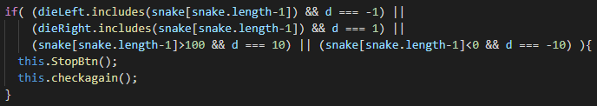
1.3.7 死亡
1 | 2 | 3 | 4 | 5 | 6 | 7 | 8 | 9 | 10
11 | 12 | 13 | 14 | 15 | 16 | 17 | 18 | 19 | 20
21 | 22 | 23 | 24 | 25 | 26 | 27 | 28 | 29 | 30
31 | 32 | 33 | 34 | 35 | 36 | 37 | 38 | 39 | 40
41 | 42 | 43 | 44 | 45 | 46 | 47 | 48 | 49 | 50
51 | 52 | 53 | 54 | 55 | 56 | 57 | 58 | 59 | 60
61 | 62 | 63 | 64 | 65 | 66 | 67 | 68 | 69 | 70
71 | 72 | 73 | 74 | 75 | 76 | 77 | 78 | 79 | 80
81 | 82 | 83 | 84 | 85 | 86 | 87 | 88 | 89 | 90
91 | 92 | 93 | 94 | 95 | 96 | 97 | 98 | 99 | 100
宣告一個變數儲存方向
兩個陣列用來儲存兩側邊線
07
死亡
遊戲玩法
貪吃蛇撞到牆死掉
+1
右側邊線
-1
左側邊線
-10
上側邊線
+10
下側邊線

Slide 14
二、踩地雷

Slide 15
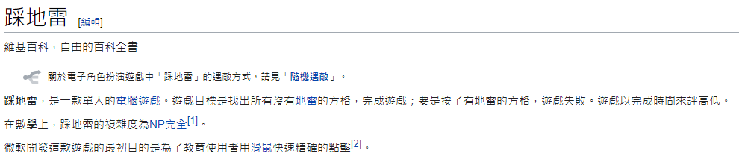
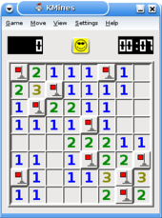
2.1 遊戲介紹
玩家找出所有沒有地雷的方格。
引用: https://zh.wikipedia.org/wiki/%E8%B8%A9%E5%9C%B0%E9%9B%B7

Slide 16
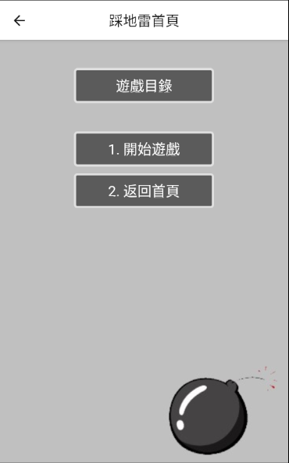
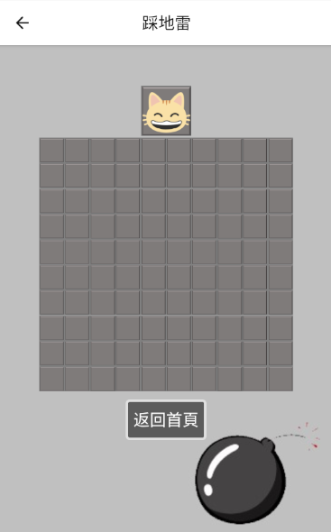
2.2 遊戲介面
01
02
首頁
遊戲畫面

Slide 17
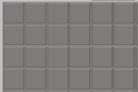
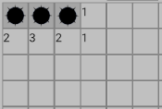
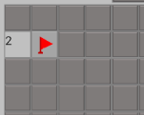
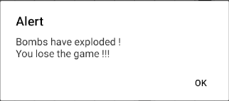
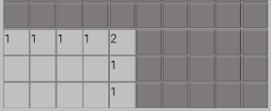
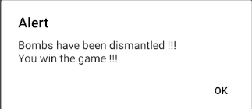
2.3 遊戲架構
01
02
03
格子
埋雷
state
遊戲背景
需要掃雷的區域
遊戲背景
隨機格子藏有地雷
遊戲玩法
打開格子或插旗子
04
05
偵測地雷
自動展開格子
06
監測是否勝利
遊戲玩法
偵測附近有幾個地雷
遊戲玩法
按到附近沒有地雷的格子，會展開大量格子
遊戲玩法
監測是否勝利

Slide 18
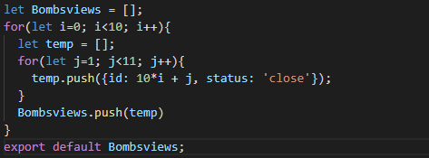
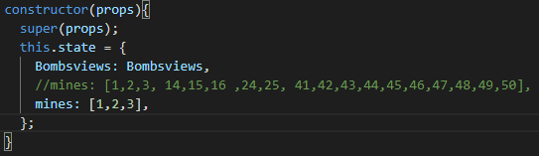
2.3.1 踩地雷格子
1 | 2 | 3 | 4 | 5 | 6 | 7 | 8 | 9 | 10
11 | 12 | 13 | 14 | 15 | 16 | 17 | 18 | 19 | 20
21 | 22 | 23 | 24 | 25 | 26 | 27 | 28 | 29 | 30
31 | 32 | 33 | 34 | 35 | 36 | 37 | 38 | 39 | 40
41 | 42 | 43 | 44 | 45 | 46 | 47 | 48 | 49 | 50
51 | 52 | 53 | 54 | 55 | 56 | 57 | 58 | 59 | 60
61 | 62 | 63 | 64 | 65 | 66 | 67 | 68 | 69 | 70
71 | 72 | 73 | 74 | 75 | 76 | 77 | 78 | 79 | 80
81 | 82 | 83 | 84 | 85 | 86 | 87 | 88 | 89 | 90
91 | 92 | 93 | 94 | 95 | 96 | 97 | 98 | 99 | 100
宣告一個二維陣列用來儲存格子
01
格子
遊戲背景
需要掃雷的區域

Slide 19
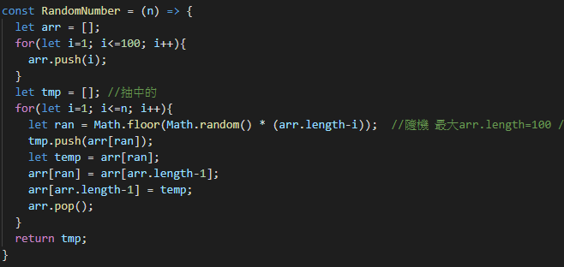
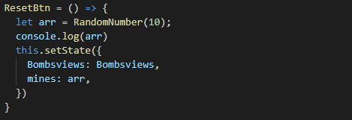
2.3.2 埋雷
1 | 2 | 3 | 4 | 5 | 6 | 7 | 8 | 9 | 10
11 | 12 | 13 | 14 | 15 | 16 | 17 | 18 | 19 | 20
21 | 22 | 23 | 24 | 25 | 26 | 27 | 28 | 29 | 30
31 | 32 | 33 | 34 | 35 | 36 | 37 | 38 | 39 | 40
41 | 42 | 43 | 44 | 45 | 46 | 47 | 48 | 49 | 50
51 | 52 | 53 | 54 | 55 | 56 | 57 | 58 | 59 | 60
61 | 62 | 63 | 64 | 65 | 66 | 67 | 68 | 69 | 70
71 | 72 | 73 | 74 | 75 | 76 | 77 | 78 | 79 | 80
81 | 82 | 83 | 84 | 85 | 86 | 87 | 88 | 89 | 90
91 | 92 | 93 | 94 | 95 | 96 | 97 | 98 | 99 | 100
宣告一個陣列用來儲存地雷
隨機產生10個不重複的數字
02
埋雷
遊戲背景
隨機格子藏有地雷
重置遊戲: 產生隨機10個地雷

Slide 20

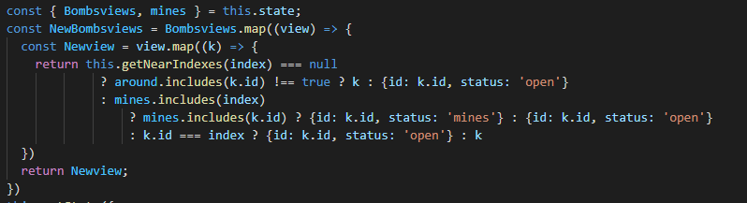
2.3.3 state(打開格子)
1 | 2 | 3 | 4 | 5 | 6 | 7 | 8 | 9 | 10
11 | 12 | 13 | 14 | 15 | 16 | 17 | 18 | 19 | 20
21 | 22 | 23 | 24 | 25 | 26 | 27 | 28 | 29 | 30
31 | 32 | 33 | 34 | 35 | 36 | 37 | 38 | 39 | 40
41 | 42 | 43 | 44 | 45 | 46 | 47 | 48 | 49 | 50
51 | 52 | 53 | 54 | 55 | 56 | 57 | 58 | 59 | 60
61 | 62 | 63 | 64 | 65 | 66 | 67 | 68 | 69 | 70
71 | 72 | 73 | 74 | 75 | 76 | 77 | 78 | 79 | 80
81 | 82 | 83 | 84 | 85 | 86 | 87 | 88 | 89 | 90
91 | 92 | 93 | 94 | 95 | 96 | 97 | 98 | 99 | 100
短按: 根據是否炸彈，來更改status
長按: 更改status為flag(旗子)
03
state
遊戲玩法
打開格子或插旗子

Slide 21
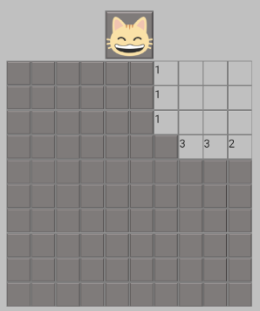
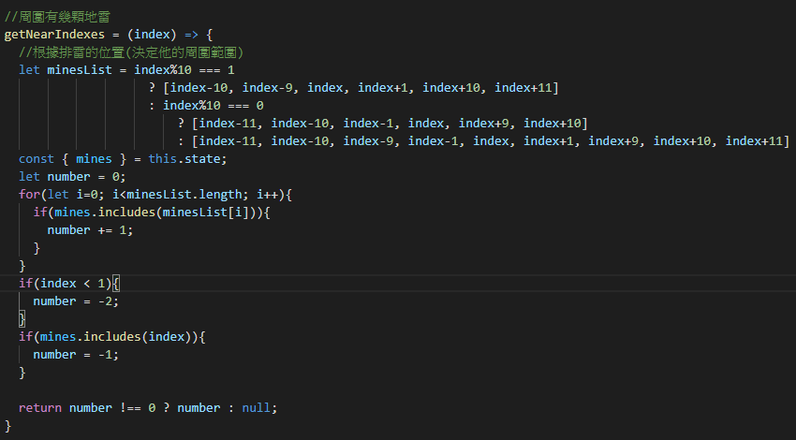
2.3.4 偵測地雷
決定index周圍範圍
04
偵測地雷
遊戲玩法
偵測附近有幾個地雷
偵測有幾個地雷

Slide 22
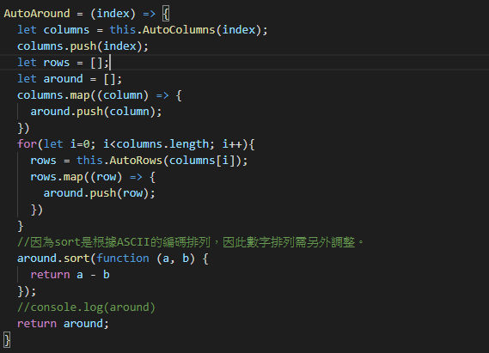
2.3.5 自動展開格子
先得到columns
04
自動展開格子
遊戲玩法
按到附近沒有地雷的格子，會展開大量格子
再將得到的值代入 得到rows
備註: sort() 是根據ASCII碼排列，
因此數字排序需要另外處理。

Slide 23
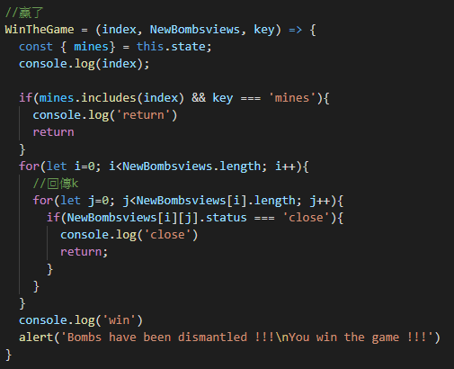
2.3.6 監測是否勝利(Win or Lose)
長按: 更改status為flag(旗子)
按到炸彈，return
05
監測是否勝利
遊戲玩法
監測是否勝利
還有未開啟的格子，return

Slide 24
三、工作分配

Slide 25
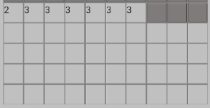
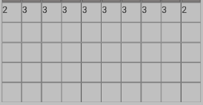
3.1 工作圖表
工作類別 | 是否完成
遊戲首頁 | Y
貪吃蛇首頁頁面 | Y
貪吃蛇地圖 | Y
貪吃蛇本身 | Y
貪吃蛇移動 | Y
貪吃蛇轉彎 | Y
貪吃蛇豆子 | Y
貪吃蛇變長 | Y
貪吃蛇死亡 | Y
貪吃蛇遊戲畫面頁面 | Y
貪吃蛇輸入紀錄頁面 | Y
貪吃蛇遊戲紀錄頁面 | Y
工作類別 | 是否完成
踩地雷首頁頁面 | Y
踩地雷地圖 | Y
踩地雷埋雷 | Y
踩地雷開啟格子 | 接近完成
踩地雷偵測地雷 | Y
踩地雷自動展開格子 | Y
監督是否勝利 | Y
遇到這類會有bug，無法全開

Slide 26
3.2 工作分配

Slide 27
四、個人心得

Slide 28
4.1 個人心得
四電四乙 蘇禎佑: 老師和組員太認真了。
四電四乙 崔宜庸: 感謝同組同學各個努力的分工，好讓我們完成這次的期末報告。
智慧三甲 邱証澤: 這次期末報告，很感謝學長他們扛下大部分程式設計的地方，也謝謝他們願意收留我， 而這次期末也讓我知道上課要認真，不然能幫上忙的地方很少。
智慧三甲 蔡友智:這次期末報告讓我知道不要在別人分組時還沒來上課，也體會到平時有沒有認真上課同學是看得出來的，如果過於懶散，那再要好的同學也不會想跟你同組，而且幫上忙的地方也太少了。
智慧三甲 曾柏誠: 這次期末報告心有餘而力不足，因為自己前兩年程式沒有認真學習導致落後別人太多要補足的地方太多，所以沒能幫上學長很多忙，也很感謝學長的幫忙，之後會好好認真學習程式的。

